Slide 1



Slide 2

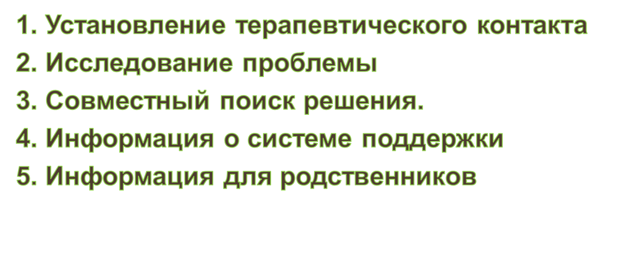

Slide 3

Встреча двух личностей, страдающего зависимого и помогающего консультанта.
  Представление и знакомство.
  Диалогическое консультирование.
  Позиция безусловного принятия и поддержки всего доброго.
  Отстранение от проявлений зависимости – не спорить!
  Нравственный выбор.
  Опыт совместного решения проблемы: « Я постараюсь помочь тебе выздоравливать».
  Информация о возможностях, рекомендации по выбору.
  Строгая конфиденциальность!

Slide 4
Условия контакта:
«Доминанта на собеседнике» (А.А.Ухтомский) – отодвинуть себя на второй план, преодолеть эгоцентрическую установку, и на первый план поставить другого человека. Может быть личностной установкой.
«Эмпатия» (К.Роджерс): «вчувствование» в человека, эмоциональное переживание терапевта, способствующее глубокому пониманию и сопереживанию.
«Рефлексия»: осознавание своих реакций на другого человека, своих оценок и проекций, своих чувств, мыслей и поступков.
«Вненаходимость» (М.М.Бахтин): отрешиться от своих оценок, взглядов, вкусов, ожиданий.
Целостное восприятие человека, вне своих проекций. Дистанция – эстетическое восприятие. Созерцательное отношение.
«Пассивность»: консультант не предлагает решений, не ссылается на личный опыт.
Диалогическое общение предполагает раскрытие позиций обоих собеседников.Уравновешенная позиция сочувствия, внимания и помощи.
Прп. авва Дорофей: приближение к другому человеку приближает нас к Богу, приближение к Богу приближает нас к другому человеку – и наоборот…

Slide 5
Принципы диалогического консультирования.
1. Вступая в диалог с собеседником, консультант признает в нем потенциальное духовное «Я».
2. Поэтому он не может воздействовать на собеседника и управлять им: «Не навреди!».
3. Личность собеседника сама может раскрываться благодаря диалогическому контакту с консультантом.
4. Диалогический контакт возникает по мере принятия личности собеседника; принятие личности каждого основывается на убеждении в духовном достоинстве человека, независимо от его наличного состояния.
5. Другим условием диалогического контакта является сопереживание человеку в его наличных жизненных ситуациях — горестях и радостях: это контакт с наличным «Я» собеседника.
6.Принятие наличного «Я» обусловлено оценкой его проявлений (консультант может не принимать такие проявления, как жестокость, лживость, преступность и т.д.). Эта оценка определяется >духовно-нравственными ценностями.
7. Консультант может высказать в той или иной форме свою оценку или подвести собеседника к самостоятельной оценке своего наличного «Я» и его проявлений. Действенность такой оценки зависит от наличия диалогического контакта.
8. Тактическими условиями диалога являются эмпатическое внимание к собеседнику, говорящему о своих трудностях и проблемах, помощь в преодолении и снятии деструктивных переживаний (гнева, обиды, ревности, отчаяния и т.п.), предоставление возможности собеседнику «выговориться», разделить его трудность и облегчить сочувствием и утешением.

Slide 6
Принципы диалогического консультирования.
9. Эмпатическое внимание способствует проникновению во внутренний диалог собеседника — диалог наличного «Я» и духовного «Я»: их противоречие, борьбу, конфликт или стремление к согласию.
10. Достижение внутреннего мира, целостности личности собеседника возможно лишь благодаря примирению со своим духовным «Я», поэтому консультант в своих суждениях оценках подтверждает правоту духовного «Я».
11. Занимая позицию духовного «Я» собеседника, психолог помогает ему осознать причину отрицательных переживаний, связанных с угрызениями совести: не успокаивает, а способствует более полному раскаянию.
12. Эмпатический контакт помогает говорить на языке собеседника, учитывая уровень его культурного и личностного развития, убеждения, мировоззрения и т.п.
13. Консультант должен исходить из конкретного запроса собеседника и, прозревая скрытые за ним мотивы, выявлять глубинные истоки этого обращения: духовные ценности не могут быть усвоены извне, но могут пробудиться, актуализироваться в значимой для человека ситуации.
14. В проблемах духовно-нравственного характера консультант стремится помочь осознанию противоречия между духовным «Я» и наличным «Я», оставляя за консультируемым свободу выбора.
15. Сохраняя свою ролевую позицию, консультанту не следует вступать с собеседником в отношения личного контакта и равноправия — это разрушает творческий конструктивный диалог, создает и усугубляет проблемы «переноса». Необходимо вырабатывать позицию «вненаходимости» — отстраненности от пристрастного личностного отношения ради объективности и полноты восприятия собеседника и его ситуации.
16. «Вненаходимость» помогает консультанту «не увязнуть» в наличном «Я» собеседника, а помочь ему приблизиться к духовному «Я».

Slide 7
Ошибки контакта:
- перенос своего личного опыта на ситуацию собеседника, оценку его личности и симпатии или антипатии в процессе консультации;
- «увязание» (идентификация) в отрицательных переживаниях собеседника;
- решение консультанта, возникшее на основе уже имеющегося опыта, решение «от ума», консультант не слышит внутреннего диалога в высказываниях собеседника, его собственным решениям;
- стремление скорее успокоить собеседника, если его боль вызвана нравственным нарушением и говорит о совестных переживаниях;
- отказ от оценки безнравственного поступка;
- навязывание собственных нравственных позиций, мотивации и мотивов поступков.

Slide 8



БОГ

Slide 9

Как видит проблему сам человек? Избегать
диагнозов и терминов. Что они означают для него?
Какой помощи он ожидает? Что нужно для его
проблем?
Как он раньше пытался выздоравливать, что
из этого получилось? Как он думает, почему?
Почему он сейчас пришел на консультацию? Есть ли какие-
то острые обстоятельства?
Потери и проблемы? «Дно»?
Отдельно: проблемы в семье? («малая церковь»)
Что он готов вложить в процесс выздоровления:
время, средства, усилия…(жертва)

Slide 10

Установить суть проблемы: зависимость как болезнь
души и тела. В примерах из его жизни показать это.
Дать информацию о путях выздоровления;
Рассмотреть, каким образом эти пути отвечают его
запросу о помощи;
Оставить возможность выбора, просчитав разные последствия. Не пугать!
ПОДТВЕРДИТЬ ВОЗМОЖНОСТЬ ПОВТОРНОЙ КОНСУЛЬТАЦИИ!
«Свобода есть неотъемлемое свойство существа разумного, …а без свободы нет ни религии, ни нравственности, ни заслуги,»
- митр. Макарий. Православно-догматическое богословие.

Slide 11
3. Совместный поиск решения
Основные признаки состоявшегося диалога-«встречи»:
1. Собеседники переживают чувство душевного контакта, радость общения, душевный подъем; вместо усталости — «второе дыхание».
2. Между консультантом и консультируемым возникает глубокое взаимопонимание, они находят «общий язык», понимают друг друга с полуслова.
3. Собеседники совместными усилиями находят разрешение проблемы; консультируемый принимает мысль консультанта как свою собственную.
4. В результате диалога с консультантом у собеседника пробуждается осознание своего духовного «Я»: происходит «встреча» наличного «Я» и духовного «Я».

Slide 12

Необходимый банк данных:
Отделения детоксикации
Психиатрическая помощь
Детские центры
Церковная помощь
Стационарные реабилитационные центры различной направленности
Амбулаторные реабилитационные центры различной направленности
«Дома на полпути», приюты, социальные гостиницы
Группы самопомощи: собрания Анонимных Алкоголиков, Анонимных Наркоманов, Ал-Анон, Нар-Анон.
Юридическая помощь

Slide 13

Фактическое содержание разговора не передается родственникам ни при каких условиях, исключая немедленную угрозу жизни человека.
Но, поскольку родственники тоже являются важными субъектами выздоровления, выясняются их проблемы и возможные решения.
Поскольку они любят пациента, и будут помогать ему и дальше, им сообщаются наблюдения консультанта, его основные выводы и совместное решение пациента и консультанта.
Им также сообщается необходимая информация о способах получения помощи для них самих.

Slide 14
Реабилитационный благотворительный центр «Зебра» -
амбулаторный и стационарный центры, в которых выздоравливают наркоманы, алкоголики и их семьи.
Работают по миннесотской модели в программе «12 шагов» с 1996 г.
При храме Живоначальной Троицы детской больницы св. Владимира работает православный семинар для алкоголиков и наркоманов.
При центре работают также группы для всех родственников
алкоголиков и наркоманов, которые хотят получить помощь: «Ориентации» (информационная дискуссионная группа),
Группа «Шаги» (работа по программе «12 шагов»)
Православный семинар.
Издается специальная литература, проводятся тренинги, специальные проекты по обучению и поддержке специалистов и другие акции.
На сайте центра «Зебра» можно получить подробную информацию о
зависимости, выздоровлении и нашем центре: www.zebra-center.ru.
Телефон для записи на консультации и вопросов: 8 (915) 545 7236;
8 (499) 127 3988.
Директор Екатерина Алексеевна Савина.

